Slide 1



第2章 大数据实验环境构建

Slide 2
目 录
Contents
2.1
在Windows中安装Linux虚拟机
2.2
Linux操作基础
2.3
建立Hadoop集群
2.4
Hadoop系统简介
2.5
构建Hadoop“伪分布式”集群

Slide 3
目 录
Contents
2.6
构建“完全分布式”Hadoop集群
2.7
测试Hadoop集群
2.8
安装Zookeeper
2.9
本章小结

Slide 4
2.1
在Windows中安装Linux虚拟机
创建虚拟机
虚拟机启动初始化
克隆虚拟机

Slide 5
2.1.1 创建虚拟机
在Windows中安装Linux虚拟机通常可以用VMware Workstation、VirtualBox和Windows系统自带的Hyper-V软件，接下来以VMware Workstation和CentOS为例介绍Linux虚拟机的安装过程。
方法是使用VMware Workstation安装一台Linux虚拟机，然后使用克隆的方法创建另外两台虚拟机，最终构建一个由3台Linux主机组成的Hadoop集群。
Notes:
Big data: 创新、竞争和生产力的下一个前沿

Slide 6
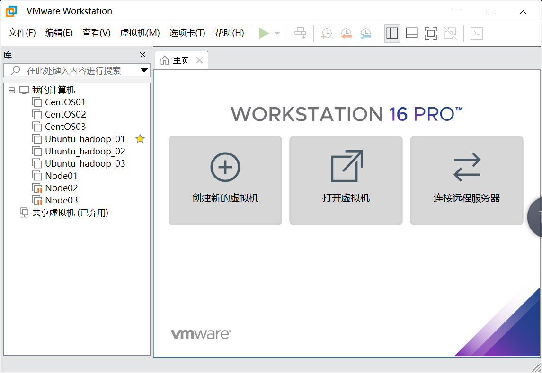
2.1.1 创建虚拟机
首先，在Windows中安装VMware Workstation Pro中文版，运行该软件后的主界面如图所示。
VMware Workstation 16 Pro主界面

Slide 7
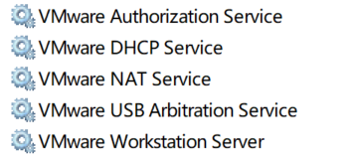
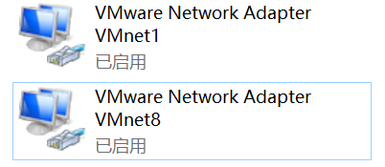
2.2.1 创建虚拟机
在Windows中安装VMware Workstation后，Windows系统中会自动增加5项与VMware相关的服务以及两块虚拟网卡，如图所示。其中，虚拟网卡VMnet1是用于虚拟机网络服务的“仅主机模式”，VMnet8是用于“网络代理NAT模式”。
(a）Windows系统中增加的VMware服务
（b）Windows中增加的虚拟网卡
VMware 在Windows系统中增加的服务项和虚拟网卡
Notes:
Big data: 创新、竞争和生产力的下一个前沿

Slide 8
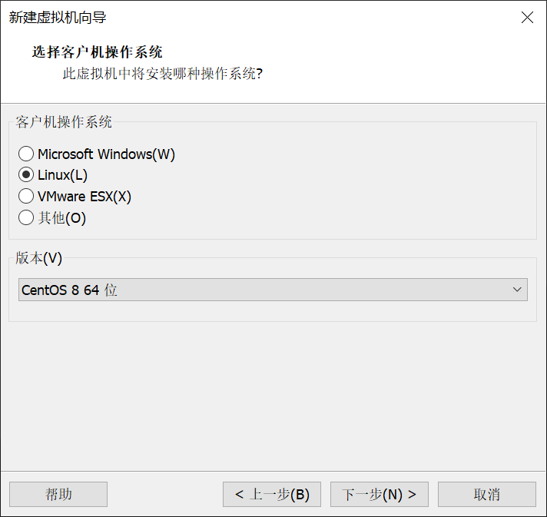
2.1.1 创建虚拟机
接着，在VMware Workstation主界面中单击“创建新的虚拟机”按钮，启动“新建虚拟机向导”，使用默认安装方式连续点击“下一步”按钮，进入到“选择客户机操作系统”界面，选择要安装的操作系统为“Linux”、版本为“CentOS 64位”，如图所示。
设置虚拟机操作系统类型和版本

Slide 9
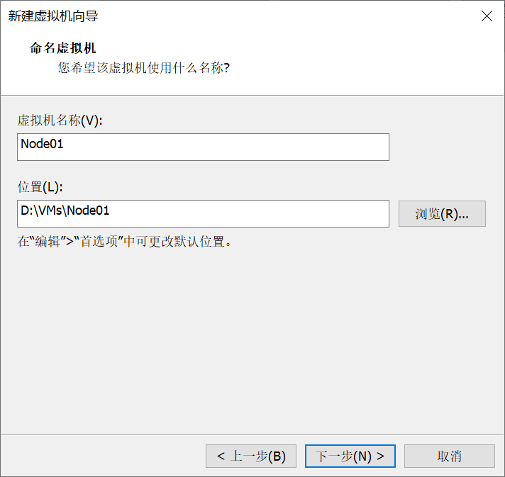
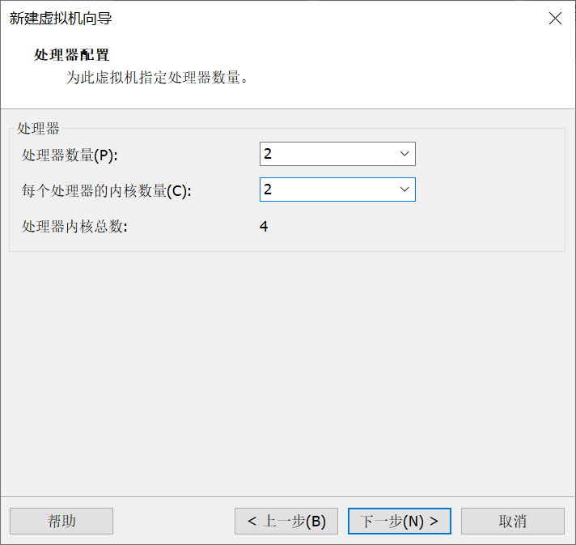
2.1.1 创建虚拟机
接着点击“下一步”按钮，在“命名虚拟机”窗口（如下左图所示）中设置虚拟机名称（如：“Node01”）和存放位置。
完成虚拟机命名后，进行“处理器配置”，根据电脑的硬件配置设置虚拟机的“处理器数量”和“每个处理器内核数量“，如下右图所示。
命名虚拟机和存放位置窗口
虚拟机处理器配置窗口

Slide 10
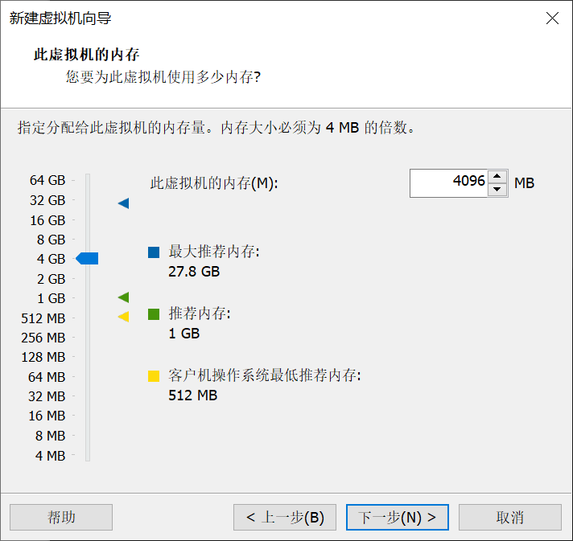
2.1.1 创建虚拟机
完成虚拟机处理器配置后，再设置虚拟机内存大小，如图所示。
一般设置1024 MB到4096MB之间，由于Node01是作为Hadoop集群的主节点，因此可以分配较大的内存，其他两台主机Node02和Node03可以分配较小的内存容量。
设置虚拟机内存容量窗口

Slide 11
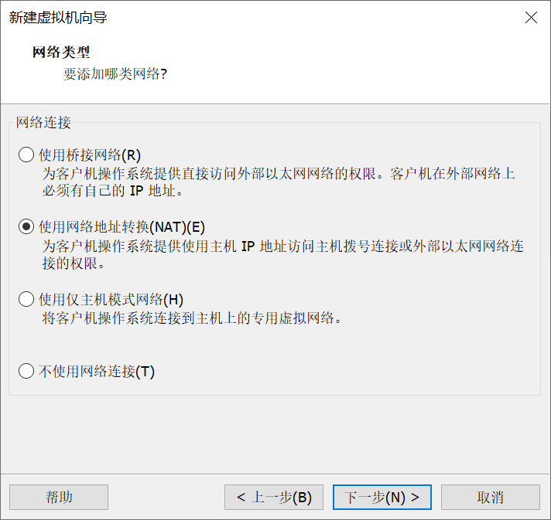
2.1.1 创建虚拟机
设置虚拟机内存容量后，点击“下一步”按钮，进入到设置“网络类型“窗口，如图所示，选择默认的“网络地址转换(NAT)”模式。
设置好网络类型后，连续点击“下一步”按钮，完成虚拟机的创建。接下来，还需要对所创建的虚拟机进行初始化和Linux操作系统的安装。
设置网络类型

Slide 12
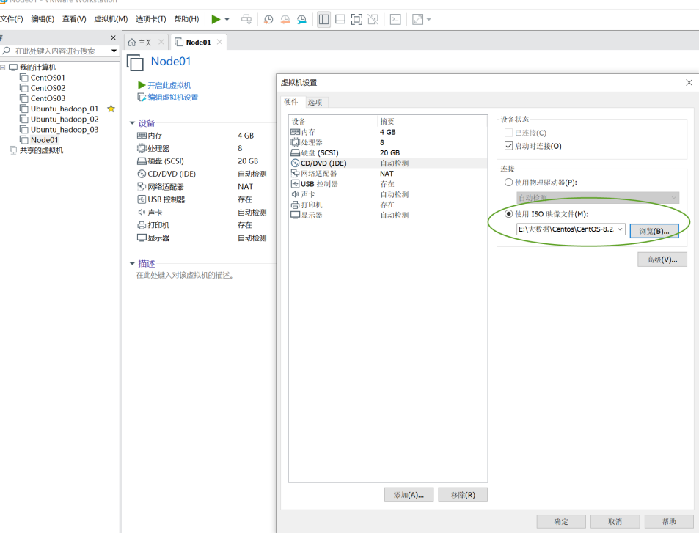
2.1.2 虚拟机启动初始化
创建虚拟机“Node01”后，接着使用Centos 8.2安装光盘完成Linux系统的安装和初始化。
在VMware Workstation主窗口中右击“Node01”，在菜单中选择“设置”项，在弹出的“虚拟机设置”窗口中选择“CD/DVD(IDE)”，再选择“使用ISO镜像文件(M)”项，单击“浏览(B)”按钮，设置CentOS 8.2安装光盘镜像文件的位置，如图所示。
指定CentOS 8.2安装光盘镜像文件

Slide 13
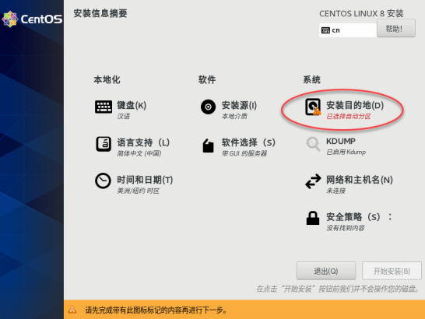
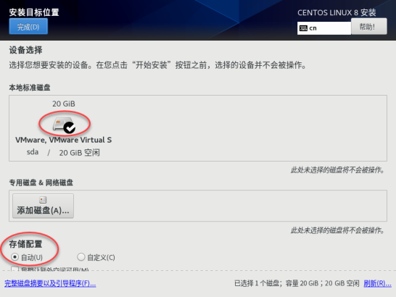
2.1.2虚拟机启动初始化
接下来点击“启动此虚拟机操作系统”按钮，进行CentOS 8.2的初始化安装，安装过程中的语言可以选择中文简体。“安装目的地”的设置只需要择使用自动方式即可，如图所示。
在CentOS 8.2的安装过程花费的时间较长，期间需要进行一些项目的配置，例如账户和密码等。

Slide 14
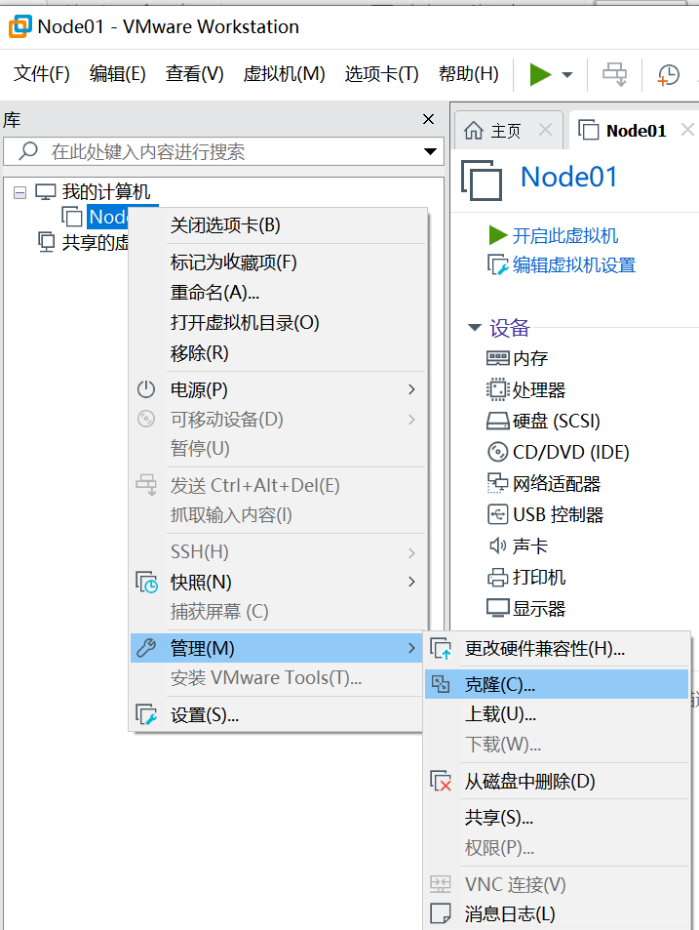
2.1.3 克隆虚拟机
安装好一台Linux主机后，利用VMware提供的克隆虚拟机功能，从原始虚拟机Node01克隆出另外两台虚拟机，分别命名为Node02和Node03。
首先关闭虚拟机Node01，在VMware主界面左侧系统资源库中右击Node01，选择“管理”菜单下的“克隆”命令（如右图所示），弹出克隆虚拟机向导。
在VMware Workstation中克隆虚拟机

Slide 15
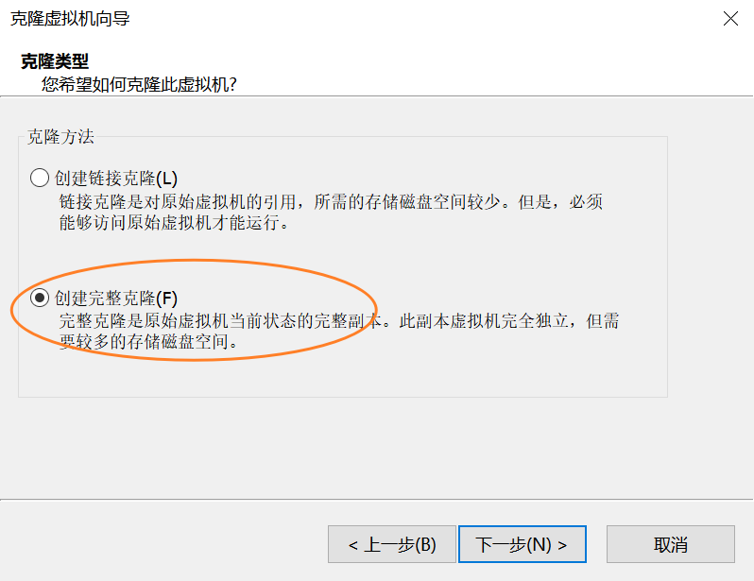
2.1.3 克隆虚拟机
在“克隆虚拟机向导”窗口中连续点击“下一步”按钮，当出现“克隆类型”窗口时，选择“创建完整克隆”选项（如右图所示），对原始虚拟机进行完全独立的一个复制，不与原始虚拟机共享资源，可以独立使用。
指定克隆类型”窗口

Slide 16
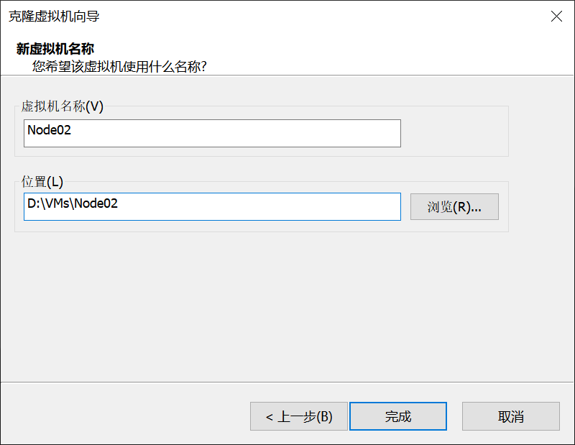
2.1.3 克隆虚拟机
接着指定新虚拟机的名称和存放位置，如右图所示。
通过克隆虚拟机操作，生成另外两台Linux虚拟机，分别命名为Node02和Node03。
虚拟机命名和指定存放位置

Slide 17
2.2
Linux操作基础
软件包管理工具
目录和文件操作
用户和权限管理命令
修改文件的访问权限
压缩和解压缩
网络配置命令
系统服务命令
查找命令

Slide 18
2.2 Linux操作基础
Linux是免费开源的操作系统，目前常用的版有CentOS、Ubuntu、RedHat和Debian等，CentOS比Ubuntu更新较慢但更稳定，适合作为服务器操作系统使用，而Ubuntu的版本更新更快，适合于作为桌面操作系统使用。
本书使用CentOS + Hadoop来构建大数据平台，为了更好地在CentOS中进行大数据环境的配置和实验，本节以CentOS 8.2为例，介绍一些常用的Linux基本操作命令。
Linux中命令的用法可以使用以下方式获得帮助：
命令名称 --help
例如输入“cd --help”命令，Linux系统会给出cd命令详细的用法说明。

Slide 19
2.2.1 软件包管理工具
yum工具
CentOS系统包含一个前端软件包管理器工具yum（Yellow dog Updater, Modified），yum能够从指定的服务器自动下载 RPM 包并且安装，并可以自动处理依赖性关系，一次性完成所有依赖的软体包的下载和安装。示例如下：
$ yum install <package_name> #安装软件包
$ yum remove <package_name> #删除软件包
$ yum update <package_name> #升级软件包
$ yum list pam* #找出以 pam 开头的软件名称
rpm工具
rpm是Linux中的RPM软件包管理工具，使用示例如下：
$ rpm -ql <package_name> #查询软件包
$ rpm -ivh <package_name> #安装软件包
$ rpm -e <package_name> #删除软件包

Slide 20
2.2.2 目录和文件操作
1． 目录操作命令
下表是Linux常用的目录操作命令：
常用的目录操作命令
命令 | 功能
cd | 切换目录
mkdir | 创建目录
rmdir | 删除一个空的目录
pwd | 显示目录
2．文件操作命令
常用的文件操作命令：
l ls：查看目录中的文件列表
l cp：复制文件
l mv：移动文件
l rm：删除文件
l cat、more和tac：查看文件内容

Slide 21
2.2.3 用户和权限管理命令
新建用户
$ useradd user1 #创建用户user1
$ passwd user1 #设置用户user1的密码
新建用户组
$ groupadd group1 #创建用户组group1
删除用户
或用户组
$ userdel username #删除用户
$ groupdel groupname #删除用户组
$ userdel -f username #删除用户的主目录和邮件池
为用户分配所属的用户组
$ usermod -G groupname username#将用户分配到用户组
$ groups username #查看用户隶属的所有组
切换当前用户
$ su roo #切换当前用户为root
$ su - root#参数“-”不但切换用户，而且改变环境变量

Slide 22
2.2.4 修改文件的访问权限
为了保护系统的安全性，Linux 系统对不同的用户访问同一文件（包括目录文件）的权限做了不同的规定。文件被创建后，文件的创建者自动拥有对该文件的读、写和可执行权限，而其他用户需要通过权限设置来获得对该用文件的访问权限，首先通过例子来理解文件的用户访问权限。
（1）查看文件的访问权限
可以用以下命令显示/etc/sysconfig/network-scripts目录下ifcfg-ens33文件的访问权限：
$ cd /etc/sysconfig/network-scripts
$ ls -l ifcfg-ens33 #查看ifcfg-ens33详细信息

Slide 23
2.2.4 修改文件的访问权限
显示结果如下图 所示：
-rw-r--r--. 1 root root 403 11月 10 09:18 ifcfg-ens33
上图中第1位“-“表示文件类型，接着的9位字符是文件的访问权限：
头3位“rw-”表示文件所有者（user）拥有的权限
中间3位“r--”表示文件所隶属的组（group）的用户拥有的权限
后3位“r--”表示其他人（others）拥有的权限
接下来的“1”表示连接数；“root”表示文件的拥有者为root，第2个“root“表示文件的隶属组为root。

Slide 24

2.2.4 修改文件的访问权限
文件权限信息和含义表
文件属性项 | 文件类型 | 文件所有者权限 |  |  | 文件所属组用户权限 |  |  | 其他用户权限
字符表示 | d/-/l/b/c | r | w | x | r | w | x | r | w | x
数字表示 |  | 4 | 2 | 1 | 4 | 2 | 1 | 4 | 2 | 1
含义 | d:目录, -:文件 | 读 | 写 | 执行 | 读 | 写 | 执行 | 读 | 写 | 执行

Slide 25
2.2.4 修改文件的访问权限
（2）修改文件的访问权限
要修改文件的访问权限可以使用chmod命令，有两种设置方法，一种是
数字法，一种是符号法。
数字法
$ chmod 777 ifcfg-ens33 #将ifcfg-ens33改为所有用户可读、写和执行
$ chmod 764 ifcfg-ens33 #将ifcfg-ens33文件修改为“rwxrw-r–”权限
其中数字764的含义如下
rwx rw- r– 111 110 100 7 6 4

Slide 26
2.2.4 修改文件的访问权限
字符法
$ chmod a+rwx ifcfg-ens33 #对所有用户添加读、写和执行权限
注：a：所有用户，u：用户，g：组用户，o：其他用户。
修改文件的属主和属组：
修改文件的属主和属组用chown命令，用法为：
chown [-R] 属主名:属组名 文件名
例如：
$ chown hadoop ifcfg-ens33 #修改文件的属主为hadoop

Slide 27
2.2.5 压缩和解压缩
Linux中的tar命令（tape archive）用于对文件进行压缩和解压，tar可以处理*.tar、*.tar.gz、*.tar.bz2等文件类型。主要的参数有：
●
必选参数：-f
必选参数：-f
-f: 指定备份文件名（该参数是最后一个参数，后面只能接档案名）
5个独立的参数
-c: 建立压缩文件 -x：解压 -t：查看内容
-r：向压缩文件末尾追加文件 -u：更新原压缩包中的文件
可选参数
-z：有gzip属性的 -j：有bz2属性的 -Z：有compress属性的
-v：显示所有过程 -O：将文件解压到标准输出
-C：指定解压的目的目录

Slide 28
2.2.6 网络配置命令
举例如下：
$ tar -cf all.tar *.jpg #将所有.jpg文件压缩成名为all.tar的包（c表示建立压缩文档，f指定压缩包文件名）
$ tar -xvf all.tar #解出all.tar包中所有文件。x表示解压，v表示显示整个过程
$ tar -xzvf file1.tar.gz #解压一个gz包。z表示解压或压缩*.gz文件
$ tar -xjvf file1.tar.bz2 -C /home #把file1.gar.bz2解压到/home/目录下

Slide 29
2.2.6 网络配置命令
1.netstat命令
netstat命令用于查看当前计算机开放的端口，从而判断当前计算 机启动了哪些服务。
2. ifconfig命令
ifconfig命令用于查看与配置网络状态，
3.nmcli命令
CentOS中的nmcli网络命令行工具（Network Manager Command Tools）比传统的ifconfig的功能更为强大，该命令的语法为：
nmcli [OPTIONS] OBJECT {COMMAND | help}

Slide 30
2.2.7系统服务命令
1.系统服务管理命令systemctl
Systemctl命令是系统服务管理器指令，主要负责控制systemd系统和服务管理器，常用的功能包括：查看所有服务状态，启动、重启、停止、重载服务，激活服务，开机启动或禁用服务等。
2.显示当前进程状态命令ps（process status）
该命令可以查看有哪些进程正在运行和运行的状态、进程是否结束、进程有没有僵尸、哪些进程占用了过多的资源等信息。举例如下：
$ ps 1085 #查看1085号进程信息
3.强制结束进程
Linux中用“kill”命令结束进程。
$ kill -9 1085 #彻底杀死编号为1085的进程

Slide 31
2.2.8 查找命令
1.文本查找命令grep
例如：ps -ef命令用于查找所有进程，如果在所有显示的进程中找到sshd进程， 我们可以使用以下命令：
$ ps -ef | grep sshd #查找sshd进程，命令中|表示管道
在文件中查找文本示例：
$ grep -n ‘hello’ file1.txt #在文件file1.txt中查找文本hello，并显示行号
2.目录中搜索文件命令find
Linux的find命令用来在指定目录下查找文件，举例如下：
$ find . -name "*.log" #在当前目录中查找以.log结尾的文件
$ fine /home/ -perm 777 #查找/home目录中权限为777的文件
$ find . -size +100M #查找当前目录中大于100M的文件

Slide 32
2.3
建立Hadoop集群
VMware Workstation的网络模式简介
集群规划和网络设置
配置虚拟机的网络参数系统服务命令
关闭防火墙和SELinux
SSH免密登录

Slide 33
2.3 建立Hadoop集群
用于Hadoop的集群由三台Linux虚拟机组成，一主（Master）二副（Slaver），一台作为Hadoop的NameNode和ResourceManager，另两台作为DataNode，其结构如图所示。
三台Linux虚拟机组成的Hadoop集群示意图

Slide 34
2.3.1 VMware Workstation的网络模式简介
在VMware Workstation中，虚拟机的联网可以设置为3种模式：“桥接”、“网络代理(NAT)”和“仅主机”模式，以下分别介绍这3种网络模式。
1．桥接模式
桥接模式是把虚拟出来的网卡直接连接到局域网中，就好像是局域网络中增加了一台真正的计算机一样，虚拟机的网络地址使用的是局域网中的IP地址，因此可以直接访问外网，虚拟机之间也能相互访问，其他的外部计算机也能访问虚拟机。下图是桥接模式的示意图。
桥接模式示意图

Slide 35
2.3.1 VMware Workstation的网络模式简介
2．NAT模式（网络代理模式）
NAT模式是在宿主机中创建一个虚拟子网，把虚拟机中加入该虚拟子网，子网中有一个NAT服务（网络代理服务），虚拟机可以通过该网络代理访问外网，同时宿主机与虚拟机之间、虚拟机与虚拟机之间均可互相访问，但其他外部计算机无法访问虚拟机。下图 是NAT模式的示意图。
NAT模式示意图

Slide 36
2.3.1 VMware Workstation的网络模式简介
3．仅主机模式
仅主机模式是在宿主机中创建一个虚拟子网，把虚拟机中加入该子网，子网中没有Nat服务，虚拟机之间可以互相访问，宿主机与虚拟机之间也能互相访问，但虚拟机不能访问外网。下图是仅主机模式的示意图。
仅主机模式示意图

Slide 37
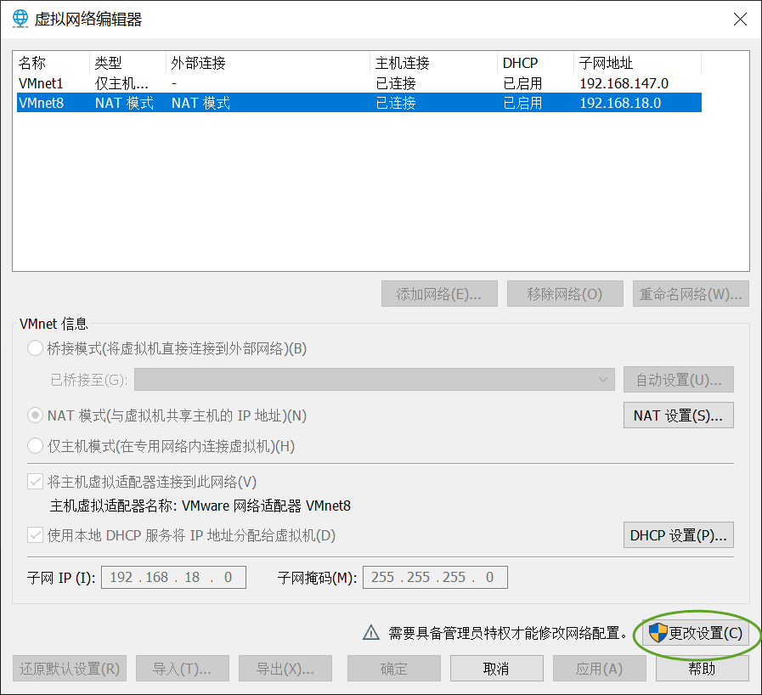
2.3.2 集群规划和网络设置
我们采用“NAT模式”来构建Linux集群，“NAT模式”下虚拟机可以连接外网，同时加入该虚拟子网的所有虚拟机与宿主机均可互相访问，便于将文件从宿主机拷贝到虚拟机中。
打开VMware workstation的虚拟网络编辑器窗口，如图所示，其中名为“VMnet8”的虚拟网卡是用于配置VMware的NAT网络服务。
虚拟网卡编辑器窗口示意图

Slide 38
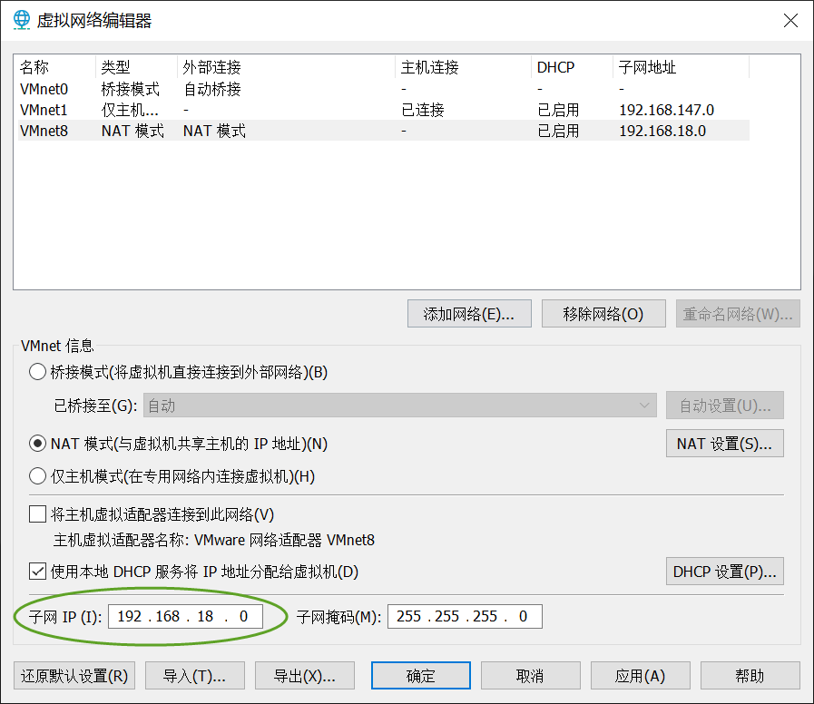
2.3.2 集群规划和网络设置
在“虚拟网络编辑器”窗口中点击“更改设置(C)”按钮，再选择名为“VMnet8”的虚拟网卡，设置其NAT虚拟子网的地址，如右图所示。
设置虚拟网卡VMnet8的NAT子网IP地址

Slide 39
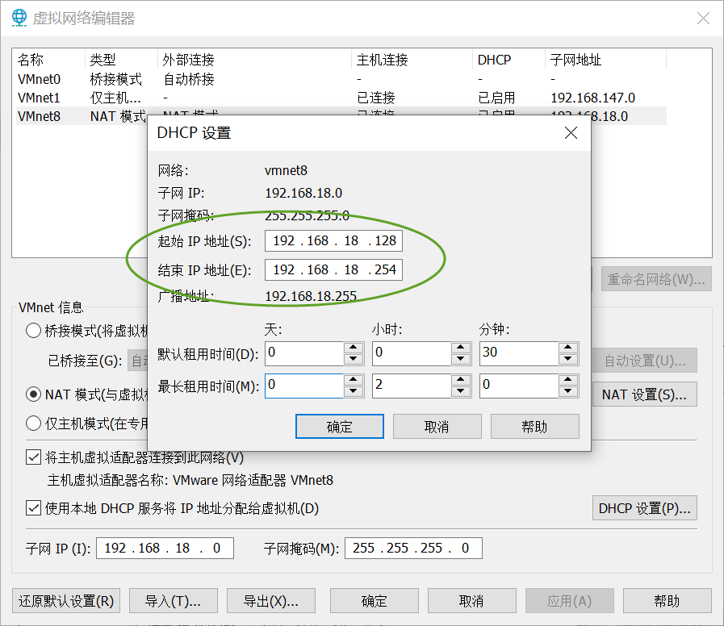
2.3.2 集群规划和网络设置
再点击“DHCP设置(p)”按钮，从弹出的“DHCP设置”窗口（如右图所示）中看出DHCP服务自动分配的虚拟机IP地址范围是192.168.18.128~192.168.18.254（可以人工修改）。
设置虚拟网卡VMnet8的NAT子网IP地址

Slide 40
2.3.3 配置虚拟机的网络参数
1. 配置主机名
首先修改Linux虚拟机的主机名，使用vim命令打开/etc/hostname文件，修改主机名（分别命名为Node01、Node02和Node03）。
$ vim /etc/hostname

Slide 41
2.3.3 配置虚拟机的网络参数
2. 配置虚拟机的网络参数
CentOS 8.2的网络配置文件存放在/etc/sysconfig/network-scripts/目录中，用以下命令进入该目录：
$ cd /etc/sysconfig/network-scripts
用vim编辑器打开 “ifcfg-ens33” 文件，对其进行编辑。
$ vim ifcfg-ens33
把“BOOTPROTO”项由DHCP更改为static（即采用静态IP地址，ONBOOT项由no更改为yes，并增加IPADDR、NETMASK、GATEWAY、HWADDR和DNS1等项目。

Slide 42
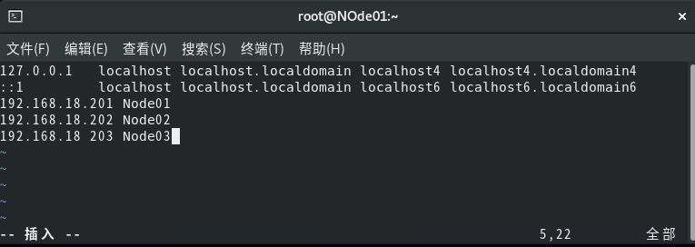
2.3.3 配置虚拟机的网络参数
3.映射主机名与IP地址
CentOS主机名与IP地址的映射文件为/etc/hosts，对3台虚拟机分别用命令“vim /etc/hosts”编辑该文件，输入如下图所示的内容。

Slide 43
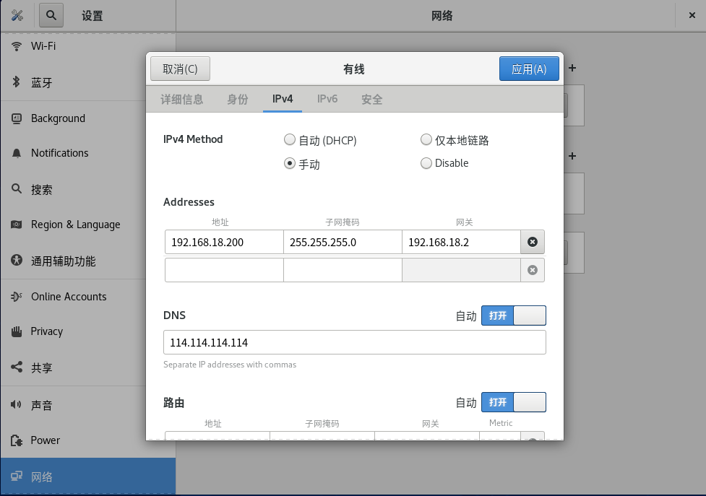
2.3.3 配置虚拟机的网络参数
4. 配置效果验证
配置好网络参数，重新启动CentOS（或使用nmcli c reload重启Linux的网络服务），可以用ifconfig命令查看网络参数，并验证宿主机及3台虚拟机是否可以相互ping通。此外，还可以使用CentOS 8.2提供的图形界面配置其网络参数。

Slide 44
2.3.4 关闭防火墙和SELinux
1.关闭防火墙
由于Linux防火墙会给远程访问和FTP带来一些意想不到的问题，为了方便学习，可以关闭3台虚拟机的防火墙，使用以下命令关闭防火墙，并禁止开机启动：
$ systemctl status firewalld.service #查看状态
$ systemctl stop firewalld.service #关闭防火墙
$ systemctl disable firewalld.service #禁止开机启动
2.关闭SElinux
SELinux是Linux的一种安全子系统，主要作用是最大限度地减小系统中服务进程可访问的资源（最小权限原则）。如果开启SELinux，需要进行较多配置，为了方便学习，一般不必使用SELinux。可以用以下命令打开SELinux的配置文件：
$ vim /etc/selinux/config
在该文件中将SELINUX=disabled 。

Slide 45
2.3.5 SSH免密登录
SSH它是一种专门为远程登录话和其他网络服务提供安全的协议，可实现两个功能：
（1）通过终端仿真软件远程连接Linux主机，以更方便执行Linux命令和传输文件。
（2）在集群开发中，实现多台Linux主机间的免密登录，避免在各个节点相互频繁访问时重复输入用户名和密码。
1. SSH服务远程登录配置
安装CentOS后，系统会自动安装和启动SSH服务，可以使用以下命令查看是否安装和启动了SSH协议。
$ rpm -qa | grep ssh #查看是否安装SSH服务
$ ps -e | grep ssh #查看是否启动SSH服务

Slide 46
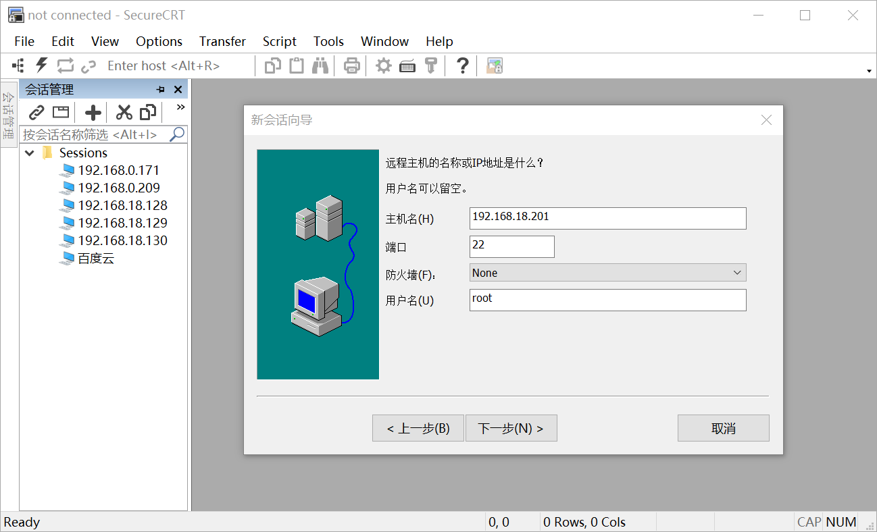
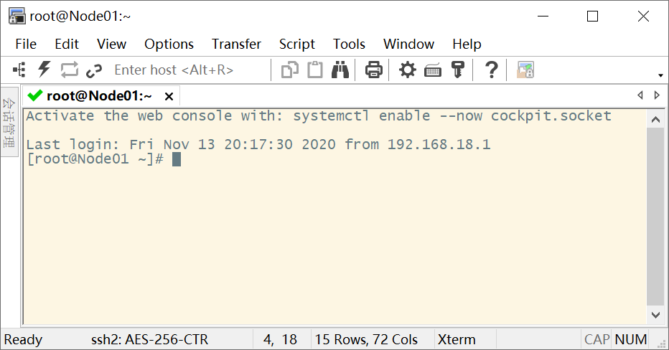
2.3.5 SSH免密登录
SecureCRT创建新连接和登录Linux主机的界面示意图

Slide 47
2.3.5 SSH免密登录
2. SSH免密登录配置
Hadoop集群中的主节点需要启动从节点，需要主节点登录到从节点，如果每次都输入密码，则非常麻烦。可以使用SSH协议来配置免密登录，SSH免密登录的工作原理如下（假设A主机要免密登录B主机）：
（1）在B主机上存储A主机的公钥；
（2）A主机请求登录B主机；
（3）B主机使用A主机的公钥加密一段随机文本；
（4）A主机使用私钥解密，并发回B主机；
（5）B主机验证文本是否正确。

Slide 48
2.3.5 SSH免密登录
SSH免密登录在3台虚拟机上的操作步骤：
（1）步骤1：生成公钥和私钥
分别在3台虚拟机上执行下面的命令生成公钥和私钥：
$ ssh-keygen -t rsa #生成ssh密钥对
（2）步骤2：将3台虚拟机的公钥拷贝到Node01上
$ ssh-copy-id Node01
（注：需要在Node01、Node02和Node03上都执行此命令。）
（3）步骤3：从Node01复制公钥到Node02和Node03
$ scp /root/.ssh/authorized_keys Node02:/root/.ssh
$ scp /root/.ssh/authorized_keys Node03:/root/.ssh

Slide 49
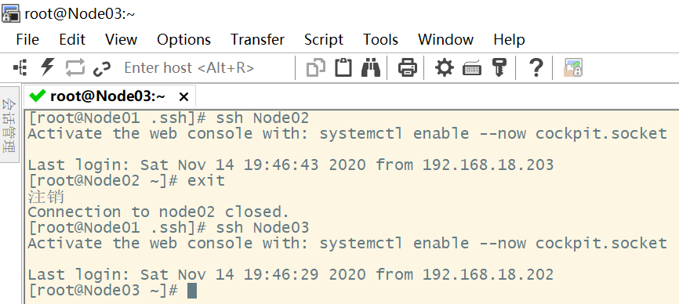
2.3.5 SSH免密登录
完成上述操作后，在Node01上输入ssh Node02命令访问Node02主机时就不需要输入密码了。下图是在SecureCRT中从Node01免密登录Node02和Node03的示意图。

Slide 50
2.3.5 SSH免密登录
3. 时间同步
在CentOS 8中设置系统时间同步使用的是chrony工具（CentOS 7 以下使用ntp工具），具体操作方法如下：
$ yum install chrony #安装chrony
$ systemctl start chronyd #启动chrony
$ systemctl enable chronyd #设为系统自动启动
编辑配置文件/etc/chrony.conf：
$ vim /etc/chrony.conf
在chrony.conf文件中注释掉“pool 2.centos.pool.ntp.org iburst”，并输入以下内容：
server ntp.aliyun.com iburst
server cn.ntp.org.cn iburst

Slide 51
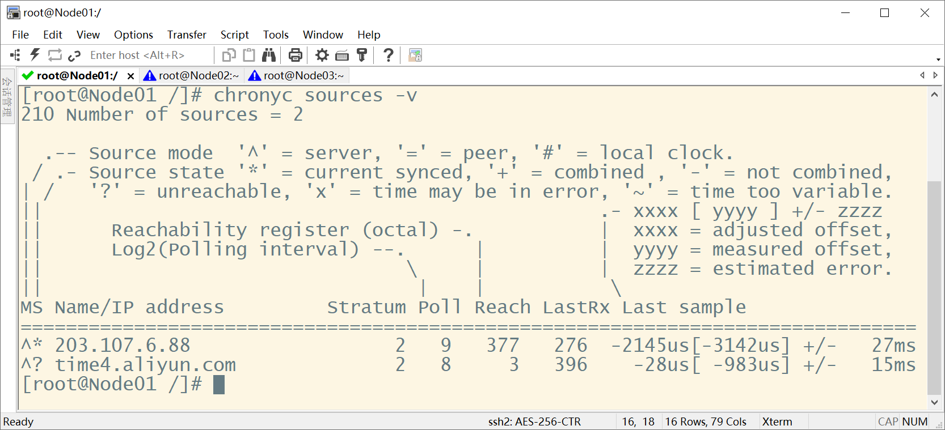
2.3.5 SSH免密登录
接着重新加载chronyd服务
$ systemctl restart chronyd.service
查看时间服务器源是否更新成功：
$ chronyc sources -v

Slide 52
2.4
Hadoop系统简介
Hadoop的生态系统简介
Hadoop集群的类型

Slide 53
2.4.1 Hadoop的生态系统
随着Hadoop平台的发展，其生态系统越来越完善， 下图是Hadoop生成系统示意图，主要包括底层分布式文件系统HDFS、分布式数据库系统HBase、分布式计算框架MapReduce和分布式协作服务管理器Zookeeper等。
Hadoop生态系统示意图
Notes:
Yarn的核心功能在于资源调度与管理，而ZooKeeper的核心功能在于分布式系统中的一致性服务。

Slide 54
2.4.2 Hadoop集群的类型
Hadoop 平台部署在由多台Linux主机组成的Hadoop 集群上，Hadoop 集群包含一个 NameNode 和多个 DataNode。NameNode负责管理文件系统命名空间和控制外部客户机的访问。DataNode响应来自 NameNode 的创建、删除和复制块的命令，以及来自 HDFS 客户机的读写请求。
Hadoop 集群分为三种，分别简介如下。
（1）独立模式（Pseudo-Distributed Mode）：也就是单机模式，该模式下所有程序只在一台主机的单个JVM（Java虚拟机）上执行，适合于在学习阶段或开发调试阶段使用。
（2）伪分布模式（Pseudo-Distributed Mode）：就是假的分布式，只用一台主机模拟Hadoop集群的分布式任务的执行过程。
（3）完全分布模式（Fully-Distributed Mode）：由多台主机构成Hadoop集群，Hadoop的守护进程真实运行在多台主机上，在实际工作中，通常使用该模式构建企业级的Hadoop系统。

Slide 55
2.5
构建“伪分布式”集群
安装JDK
安装Hadoop软件
配置SSH免密登录
启动Hadoop

Slide 56
2.5 构建Hadoop“伪分布式”集群
Hadoop“完全分布式”集群的安装与配置过程比较复杂，对学习者的操作技能要求较高。为了让某些初学者可以只用一台虚拟机来模拟Hadoop集群，本节介绍“伪分布式”（Pseudo-Distributed Mode）Hadoop集群的安装和配置。
所谓“伪分布式”，就是只用一台主机来模拟执行Hadoop集群的分布式任务，因此更为简单，但其并不是真正的分布式系统，只适用于初学者的学习，以及调试分布式程序。

Slide 57
2.5.1 安装JDK
由于Hadoop是用Java语言开发的，因此Hadoop的运行依赖于Java环境，Hadoop-3要求JDK（Java Development Kit）版本不低于1.8，首先在Linux虚拟机中安装JDK 1.8。
首先查询系统中是否已经安装了JDK，如果已经安装了，则需要先卸载，然后再安装。
$ rpm -qa | grep java #查看系统中是否已经安装JDK
$ rpm -e package_name #卸载已经安装的软件包

Slide 58
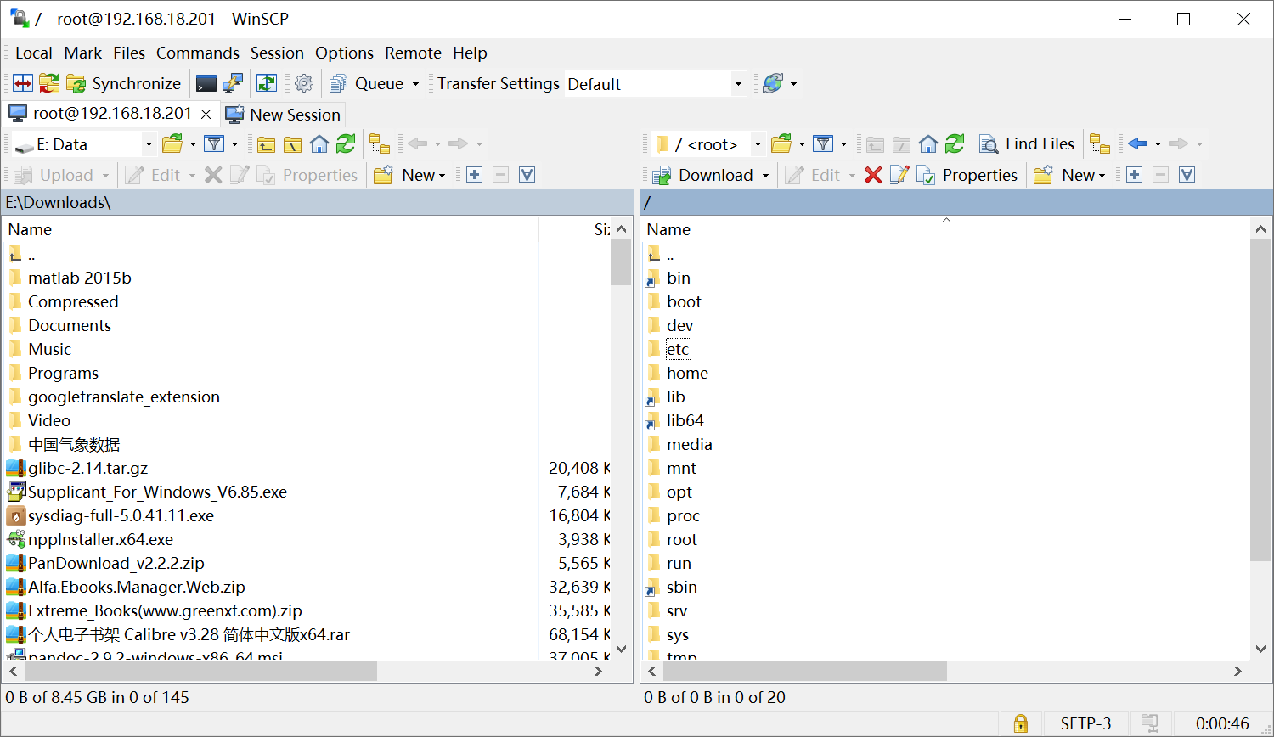
2.5.1 安装JDK
步骤1：下载和上传JDK安装包
可以在Windows中使用WinSCP软件连接Linux主机，进行文件上传和下载，WinSCP的界面如下图所示。
Windows本地目录
Linux目录
WinSCP软件界面示意图

Slide 59
2.5.1 安装JDK
步骤2：解压安装JDK安装包
将jdk-8u212-linux-x64.tar.gz解压到/usr/local/servsers目录中：
$ tar -zxvf jdk-8u212-linux-x64.tar.gz -C /usr/local/servers
解压完JDK安装包后，进入/usr/local/servers目录，可以看到JDK子目录， 例如/usr/local/servers/jdk1.8.0_212，为了操作方便，可以把目录重命名：
$ mv jdk1.8.0_212 jdk #将jdk1.8.0_212目录重命名为jdk

Slide 60
2.5.1 安装JDK
步骤3：配置运行JDK的环境变量
安装完JDK后，需要配置JDK的环境变量，“/etc/profile”是CentOS系统用于设置环境变量的文件，使用vim /etc/profile文件，在文件中添加以下内容：

Slide 61
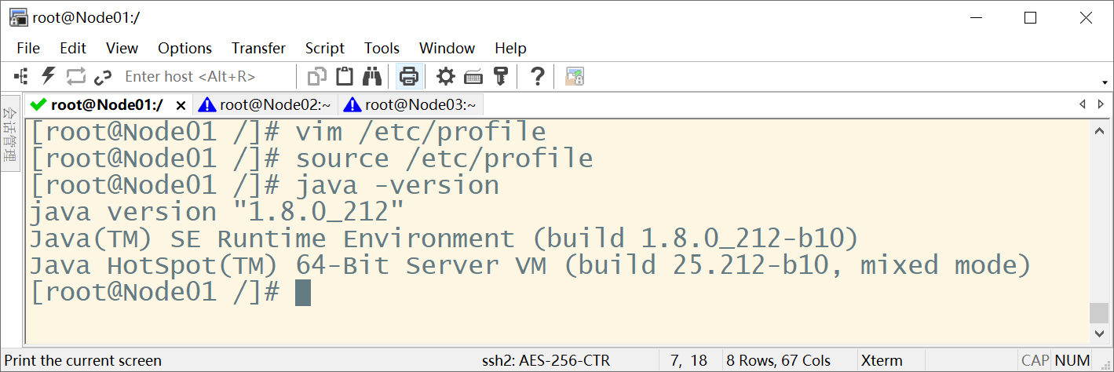
2.5.1 安装JDK
步骤4：验证是否设置成功
$ source /etc/profile #让设置的环境变量生效
$ java -version #查看jdk版本
如果正确安装和配置JDK运行环境，则会出现如图所示的JDK版本号等信息。
安装、配置和查看JDK版本信息

Slide 62
2.5.2安装Hadoop软件
1.下载和安装Hadoop软件
可以从Apache官网：https://archive.apache.org/dist/hadoop/common/下载hadoop安装包，本书以Hadoop 3.3.0版本为例，介绍Hadoop安装的详细过程。
将下载的hadoop-3.3.0.tar.gz文件上传到Linux虚拟机的/usr/local/uploads，然后将文件解压到/usr/local/servers目录，并且为了操作方便，把安装目录更名为hadoop：
$ tar -zxvf /usr/local/uploads/hadoop-3.3.0.tar.gz -C /usr/local/servers
进入/usr/local/servers目录，输入以下命令：
$ mv hadoop-3.3.0 hadoop #将hadoop-3.3.0目录重命名为hadoop
Hadoop的安装目录即为/usr/local/servers/hadoop。

Slide 63
2.5.2安装Hadoop软件
2.配置环境变量
接着配置运行Hadoop的环境变量，用vim /etc/profile命令编辑profile文件，在文件尾部添加以下内容：
export HADOOP_HOME=/usr/local/servers/hadoop
export PATH=$PATH:$HADOOP_HOME/bin:$HADOOP_HOME/sbin
接着验证安装配置是否成功：
$ source /etc/profile #让刚设置的环境变量生效
$ hadoop version #查看Hadoop版本

Slide 64
2.5.2安装Hadoop软件
3.Hadoop的目录结构
l bin：是Hadoop最基本的管理脚本和使用脚本所在的目录，这些脚本是sbin目录下管理脚本的基础实现，用户可以直接使用这些脚本管理和使用Hadoop。
l etc：Hadoop配置文件所在的目录，包括：core-site.xml、hdfs-site.xml、mapred-site.xml和yarn-site.xml等配置文件。
l include：对外提供的编程库头文件（具体的动态库和静态库在lib目录中），这些文件都是用C++定义的，通常用于C++程序访问HDFS或者编写MapReduce程序。

Slide 65
2.5.2 安装Hadoop软件
l lib：包含了Hadoop对外提供的编程动态库和静态库，与include目录中的头文件结合使用。
l libexec：各个服务对应的shell配置文件所在的目录，可用于配置日志输出目录、启动参数（比如JVM参数）等基本信息。
l sbin：Hadoop管理脚本所在目录，主要包含HDFS和YARN中各类服务启动/关闭的脚本。
l share：Hadoop各个模块编译后的Jar包所在目录，这个目录中也包含了Hadoop文档和官方案例。

Slide 66
2.5.3配置SSH免密登录
在“伪分布模式“下虽然只有一台主机，但也需要配置SSH免密登录。
$ ssh-keygen -t rsa
$ ssh-copy-id localhost
执行完上述两条命令后，输入“SSH localhost”测试是否可以免密登录成功。

Slide 67
2.5.4配置Hadoop
在Hadoop安装目录下的etc/hadoop子目（$HADOOP_HOME/etc/hadoop）中存放Hadoop的配置文件，主要涉及7个配置文件，下表是相关的配置文件及功能简介。
Hadoop主要配置文件
配置文件 | 功能简介
hadoop-env.sh | 配置Hadoop运行所需的环境变量
core-site.xml | Hadoop核心全局配置文件
hdfs-site.xml | HDFS配置文件，继承core-site.xml配置文件
mapred-site.xml | MapReduce配置文件，继承core-site.xml配置文件
yarn-site.xml | Yarn配置文件，继承core-site.xml配置文件
yarn-env.h | 配置YARN运行所需的环境变量
workers | 配置在Hadoop中有哪些DataNode节点
在“伪分布模式“下，需要修改hadoop-env.sh、core-site.xml、
hdfs-site.xml、mapred-site.xml和yarn-site.xml五个配置文件，具体配置方法参看教材2.5.4节。

Slide 68
2.5.5 启动Hadoop
1.格式化NameNode
首次启动HDFS系统时，必须对主节点进行格式化处理，命令如下：
$ hdfs namenode -format
2.启动Hadoop
$ start-dfs.sh
$ start-yarn.sh
(提示：也可以使用start-all.sh命令一次性启动HDFS和YARN集群，以及使用stop-all.sh命令关闭集群）

Slide 69
2.5.5 启动Hadoop
3.执行 jps 验证集群是否启动成功
执行jps后，如果显示以下几个进程，说明启动成功。
DataNode
SecondaryNameNode
NameNode
NodeManager
ResourceManager
（提示：如果Hadoop集群启动失败，可以查看hadoop安装目录下的logs目录（/usr/local/servers/hadoop/logs）中的日志文件，分析失败的原因。）

Slide 70
2.6
构建“完全分布式” 集群
配置Hadoop集群的主节点
将配置文件发送到从节点

Slide 71
2.6 构建“完全分布式”Hadoop集群
“完全分布模式”（Fully-Distributed Mode）的Hadoop集群的结构如2.3节的图 “三台Linux虚拟机组成的Hadoop集群示意图”所示。
为了在多台Linux主机组成的Hadoop集群上协调运行Hadoop系统，需要对相关的配置文件进行较为复杂的修改，可以参考Apache官网上Hadoop 3配置的参考文档：http://hadoop.apache.org/docs/current3/hadoop-project-dist/hadoop-common/ClusterSetup.html。

Slide 72
2.6.1 配置Hadoop集群的主节点
我们将虚拟机Node01作为Hadoop集群的主节点（Master），将Node02和Node03作为从节点（Slaver），首先在主节点Node01上进行Hadoop的配置，然后把配置文件拷贝到从节点中。
在Node01上首先要安装和配置JDK和Hadoop软件，方法与2.5节中“伪分布模式”下的安装与配置方法完成一样，不再赘述。
1.修改Hadoop-env.sh文件
在“完全分布”模式下，Hadoop-env.sh文件的内容与“伪分布”模式相同。

Slide 73
2.6.1 配置Hadoop集群的主节点
2.修改core-site.xml文件
3.修改hdfs-site.xml文件
4.修改yarn-site.xml文件
5.修改mapred-site.xml文件
由于文件的内容较多，具体细节可参看教材2.5.5节。

Slide 74
2.6.1 配置Hadoop集群的主节点
6.修改workers文件
该文件用于配置在Hadoop中有哪些DataNode节点（在“完全分布”模式下有三个DataNode节点），编辑该文件并输入以下内容：
Node01
Node02
Node03
7.创建配置文件中相关的文件夹
用“mkdir”命令创建相关的文件夹：
$ mkdir /usr/local/servers/hadoop/tmp
$ mkdir /usr/local/servers/hadoop/tmp/nndata
$ mkdir /usr/local/servers/hadoop/tmp/dndata

Slide 75
2.6.2 将配置文件发送到从节点
完成主节点Node01的配置后，将已经安装的JDK、Hadoop文件和配 置文件发送到从节点Node02和Node03中，命令如下：
$ scp /etc/profile Node02:/etc/profile
$ scp /etc/profile Node03:/etc/profile
$ scp -r /usr/local/ Node02:/usr
$ scp -r /usr/local/ Node03:/usr
拷贝完成后，分别在Node02和Node03上执行“source /etc/profile”。

Slide 76
2.7
测试Hadoop集群
测试HDFS
测试WordCount程序

Slide 77
2.7.1 测试HDFS
1.格式化HDFS文件系统
首次启动HDFS系统时，必须对主节点进行格式化处理，命令如下：
$ hdfs namenode -format
2.启动Hadoop集群
$ start-dfs.sh
$ start-yarn.sh
(提示：也可以使用start-all.sh命令一次性启动HDFS和YARN集群，以及使用stop-all.sh命令关闭集群）
启动成功后，在主节点Node01中使用jps命令可以看到启动了NodeManager、DataNode、ResourceManager和NameNode进程，如下左图所示。

Slide 78
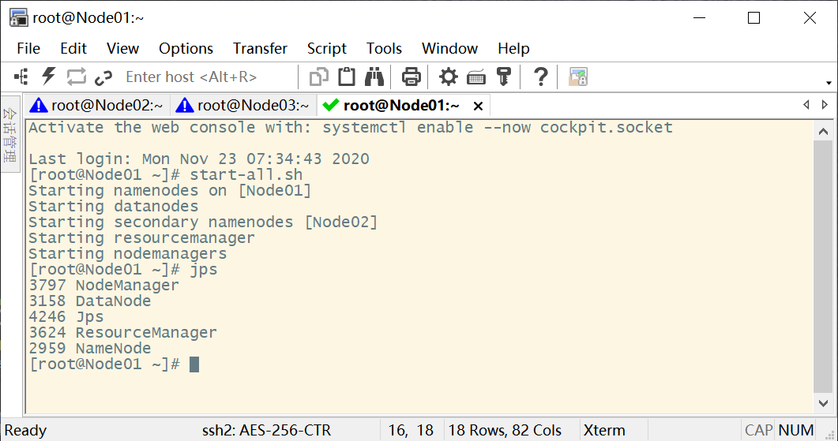
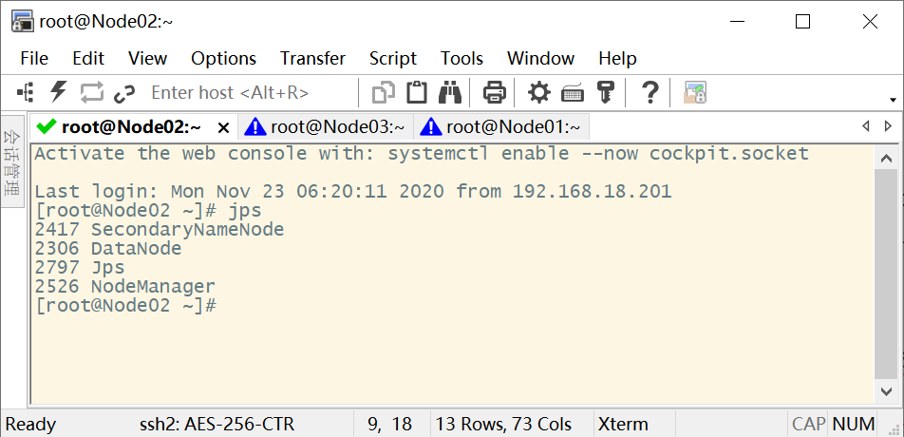
2.7.1 测试HDFS
Hadoop集群启动信息示意图
从节点启动的Hadoop进程示意图
与此同时，在从节点Node02和Node03会自动启动DataNode、NodeManager进程，而Node02主机比Node03会多启动一个SecondaryNameNode进程，在Node02上执行jps命令后的结果如上右图所示。

Slide 79
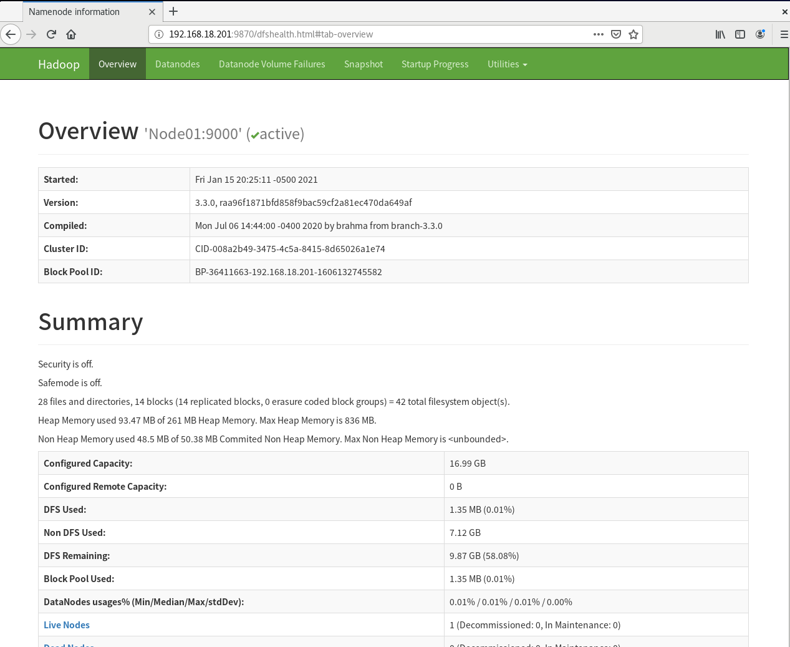
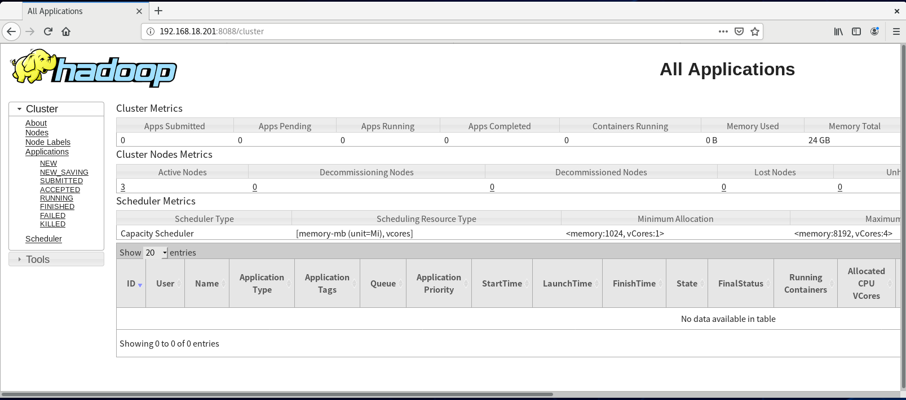
2.7.1 测试HDFS
3.通过浏览器查看Hadoop运行状态
Hadoop集群启动成功后，可以用浏览器访问主节点Node01的9870和8088两个端口，分别查看HDFS集群和YARN集群的运行状态。（提示：必须关闭Linux主机的防火墙，参考 2.3.4节）
通过http://192.168.18.201:9870和http://192.168.18.201:8088，可以看到HDFS集群和YARN集群的UI窗口。

Slide 80
2.7.1 测试HDFS
HDFS文件操作命令示例
4.测试HDFS文件操作
HDFS文件操作命令格式为：
hdfs dfs <参数>，
右表是HDFS文件操作命令示例和相关说明。

Slide 81
2.7.2 测试WordCount程序
Hadoop自带的MapReduce示例程序保存在Hadoop安装目录中的share/hadoop/mapreduce目录中。进入该目录，可以看到该目录下有若干个用java语言编写的示例程序，如图所示。
Hadoop官方示例程序

Slide 82
2.7.2测试WordCount程序
使用hadoop-mapreduce-examples-3.3.0.jar程序进行单词个数统计的演示。
（1）运行hadoop-mapreduce-examples-3.3.0.jar程序：
$ cd /usr/local/servers/hadoop/share/hadoop/mapreduce
$ hadoop jar hadoop-mapreduce-examples-3.3.0.jar wordcount /in /output
说明：HDFS的/in目录中已经有test1.txt和test2.txt两个文件，执行上面的命令，会自动读取这两个文件作为程序的输入，执行完成后的结果存放在HDFS的/output目录中。
（2）验证运行结果
运行MapReduce示例程序成功后，可以看到HDFS文件系统中多了一个目录“/output”，保存有单词统计结果文件“part-r-00000”，以及执行标识文件_SUCCESS，如下图所示。

Slide 83
2.7.2测试WordCount程序
MapReduce示例程序运行结果示意图
输入命令“hdfs dfs -cat /output/part-r-00000”，可以看到该文件内容为：
提示：如果想再次运行上述的MapReduce程序，需要先删除HDFS中的“/output”目录。

Slide 84
2.8
安装Zookeeper
在“伪分布”模式下安装Zookeeper
在“完全分布”模式下安装Zookeeper

Slide 85
2.8 安装Zookeeper
Apache ZooKeeper是Hadoop与Hbase的重要组件，是一个为分布式应用提供一致性协调服务的软件。ZooKeeper提供配置维护、域名服务、分布式同步、组服务等功能，其目标是封装好复杂易出错的关键服务，将简单易用的接口和性能高效、功能稳定的系统提供给用户。
需要提醒的是，ZooKeeper是用Java语言编写的，运行在Java环境上，因此在部署的节点上需要安装好Java的运行环境。

Slide 86
2.8.1在“伪分布”模式下安装Zookeeper
1.下载Zookeeper
可以从 https://zookeeper.apache.org/releases.html 下载ZooKeeper，本书使用的是Zookeeper 3.6.2版本，文件名为apache-zookeeper-3.6.2-bin.tar.gz。
2.解压Zookeeper软件
将Zookeeper软件压缩包解压到/usr/local/servers目录中，并将目录改为zookeeper。
$ tar -zxvf apache-zookeeper-3.6.2-bin.tar.gz -C /usr/local/servers/ #解压
$ mv apache-zookeeper-3.6.2-bin zookeeper #重命名目录
3.配置环境变量
编辑/etc/profile文件，增加以下内容：
export ZK_HOME=/usr/local/servers/zookeeper
export PATH=$PATH:$ZK_HOME/bin
输入以下命令，让配置的环境变量生效：$ source /etc/profile

Slide 87
2.8.1在“伪分布”模式下安装Zookeeper
4.配置Zookeeper运行参数
进入zookeeper的conf子目录，创建zookeeper的配置文件zoo.cfg，可复制conf/zoo_sample.cfg作为配置文件。
$ cp zoo_sample.cfg zoo.cfg
创建数据文件目录：
$ mkdir /usr/local/servers/zookeeper/data
创建日志文件目录：
$ mkdir /usr/local/servers/zookeeper/logs
编辑配置文件zoo.cfg，内容如下表所示。

Slide 88
2.8.1在“伪分布”模式下安装Zookeeper
说明：admin.serverPort的默认端口是8088，为防止被其他应用占用，设为9099。

Slide 89
2.8.1在“伪分布”模式下安装Zookeeper
5.启动Zookeeper
进入zookeeper的bin子目录，运行zkServer.sh脚本文件，启动zookeeper。
$ cd /usr/local/servers/zookeeper/bin
$ ./zkServer.sh start
启动成功后，输入jps命令，可以看到在Linux中启动了QuorumPeerMain进程。

Slide 90
2.8.2 在“完全分布”模式下安装Zookeeper
在“完全分布”模式下，Zookeeper集群的部署是由2n+1台服务器组成（即集群中主机的数量为奇数），以保证选举Leader机制能够通过半数以上服务器选举支持。
1.配置“完全分布”模式下Zookeeper运行参数
（1）创建数据文件目录
在集群中的三台Linux主机上创建数据目录：
$ mkdir /usr/local/servers/zookeeper/data
（2）创建myid文件
在/usr/local/servers/zookeeper/data目录下创建名为“myid”的文本文件，对Node01、Node02和Node03三个节点的myid文件分别输入内容1、2和3。
创建日志文件目录
$ mkdir /usr/local/servers/zookeeper/logs
（4）编辑zoo.cfg配置文件

Slide 91
2.8.2 在“完全分布”模式下安装Zookeeper
2.启动Zookeeper
依次在Node01、Node02和Node03三个节点启动zookeeper：
$ /usr/local/servers/zookeeper/bin/zkServer.sh start
启动完成后用jps命令，可以看到已经启动了QuorumPeerMain进程，这说明zookeeper可以正常运行了，如下图所示。
验证zookeeper是否正常运行

Slide 92
2.8.2 在“完全分布”模式下安装Zookeeper
3.查看Zookeeper运行状态
在Node01运行以下命令，查看zookeeper的运行状态。
$/usr/local/servers/zookeeper/bin/zkServer.sh status
可以看出Node01在集群中是处于“leader”状态，如右图所示。
在leader节点查看zookeeper运行状态

Slide 93
2.8.2在“完全分布”模式下安装Zookeeper
如果在Node02和Node03上运行上述命令，则会发现这两个节点在在集群中是处于“follower”状态，如下图所示。
在follower节点查看zookeeper运行状态
说明：具体由哪个节点担任leader，是与各节点启动zookeeper的顺序相关。

Slide 94
2.9
本章小结

Slide 95
2.9 本章小结
本章主要介绍在Windows系统中安装Linux虚拟机以及构建Hadoop分布式集群的方法。首先对Linux虚拟机的安装和网络规划、配置进行讲解；接着介绍常用的Linux命令；然后对Hadoop集群的安装与配置进行详细介绍；最后对搭建好的Hadoop集群进行测试。本章还简要介绍了“伪分布式”Hadoop集群的配置，以及如何使用Ambari工具项目进行Hadoop集群的构建和管理。
Notes:
Big data: 创新、竞争和生产力的下一个前沿

Slide 96

谢
谢
！
PPT模板下载：www.1ppt.com/moban/ 行业PPT模板：www.1ppt.com/hangye/
节日PPT模板：www.1ppt.com/jieri/ PPT素材下载：www.1ppt.com/sucai/
PPT背景图片：www.1ppt.com/beijing/ PPT图表下载：www.1ppt.com/tubiao/
优秀PPT下载：www.1ppt.com/xiazai/ PPT教程： www.1ppt.com/powerpoint/
Word教程： www.1ppt.com/word/ Excel教程：www.1ppt.com/excel/
资料下载：www.1ppt.com/ziliao/ PPT课件下载：www.1ppt.com/kejian/
范文下载：www.1ppt.com/fanwen/ 试卷下载：www.1ppt.com/shiti/
教案下载：www.1ppt.com/jiaoan/
字体下载：www.1ppt.com/ziti/

